Slide 1
Сутність, зміст і завдання товарної політики підприємства
Тема 5 частина 1

Slide 2
План лекції
Значення та сутність маркетингової товарної політики підприємства
Формування маркетингової товарної політики підприємства

Slide 3
1. Значення та сутність маркетингової товарної політики підприємства

Slide 4
Маркетингова товарна політика
Комплекс заходів товаровиробника щодо:
формування товарного асортименту та його управління;
забезпечення конкурентоспроможності товарів на необхідному рівні;
знаходження для товарів цільових сегментів ринку;
розробки і здійснення стратегії упаковки, маркування, сервісного обслуговування товару;
модифікації й модернізації товару і подовження тим самим життєвого циклу товарів (ЖЦТ) і меж використання товару.

Slide 5
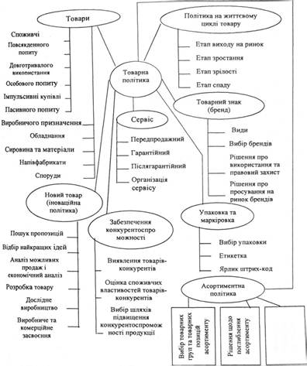
Рішення щодо розширення асортименту
https://www.youtube.com/watch?v=FdqAQ9xoZcY

Slide 6
Структура товарної політики
Найвагомішим і найважливішим із наведених блоків є перший - розробка.
Вона може здійснюватися у двох напрямах:
1) створення принципово нового продукту;
2) вдосконалення товарів, які вже пропонуються на ринку.

Slide 7
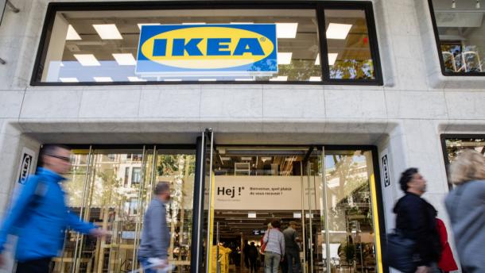
Приклад
Розробка нових товарів компанією ІКЕА
https://www.youtube.com/watch?v=fVbmvpVlOeI

Slide 8
Завдання маркетингової товарної політики
задоволення потреб споживачів;
оптимальне використання технологічних потужностей;
формування асортименту, що базується на плануванні рентабельності і обсягу прибутку;
залучення нових споживачів шляхом розширення сфери використання наявних товарів;
забезпечення оптимальної програми випуску продукції, темпів її оновлення з урахуванням життєвого циклу, співвідношення "старих" і "нових" виробів;
вихід на ринок з принципово новими товарами і вилучення із виробничої програми "старих" товарів, які втрачають ринкові позиції.

Slide 9
Основна мета товарної політики
забезпечити прибуток;
підвищити товарообіг;
підвищити частку ринку, на якому діє фірма;
знизити витрати на виробництво та маркетинг;
поліпшити імідж;
знизити ризик.

Slide 10
2. Формування маркетингової товарної політики підприємства

Slide 11
Розробка товарної політики передбачає виконання таких завдань:
комплексний аналіз можливостей діючих ринків з позиції забезпечення успішної реалізації попередньої номенклатури продукції, тобто оцінка ринків збуту;
оцінка рівня конкурентоздатності власного товару й аналогічного товару, виробленого конкурентами;
вибір найсприятливіших ринків і встановлення для кожного з них відповідної номенклатури продукції, обсягу реалізації, ціни;
аналіз зміни виручки, визначення її оптимальних обсягів і відповідних їм цін, а також розробка плану перспективної номенклатури продукції з урахуванням її конкурентоздатності.

Slide 12
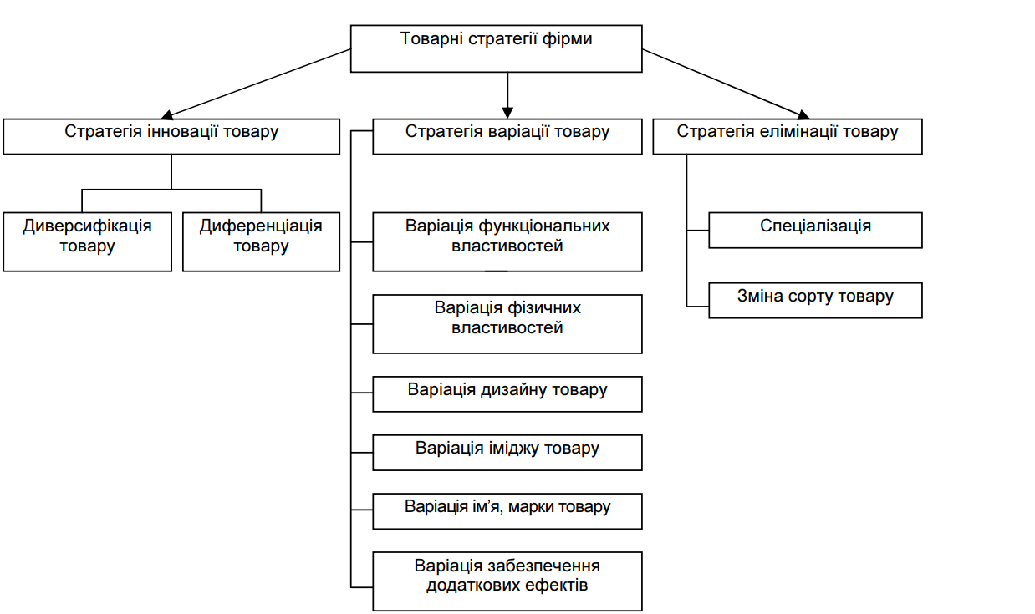
Товарна стратегія розробляється на перспективу та може включати такі напрями щодо покращення привабливості наявного комплексу маркетингу:
1) інновація товару;
2) варіація товару;
3) елімінація товару.

